Slide 1
数学建模与数学建模竞赛
2016年数学建模方法简介
张玉洁

Slide 2
学生谈收获
（摘自李大潜院士主编的中国大学生数学建摸竞赛）
在当代大学生中广泛流传着一种想法：工科大学生没有必要学过多的数学课程…抱怨在实际工作中用不到，但通过数学建摸我们在这方面有了新的认识，深深体会到工科大学生学好数学的重要性。（陈亚勇、李效峰、朱江云） p275
进入大学以来，我们发现从没有任何一门功课像数学建摸那样深深吸引着我们，他所教给我们的不仅是一些数学面的知识，更多的是综合能力的培养、锻炼与提高。
数学建模培养了我们全面、多角度考虑问题的能力。数学建模使我们的逻辑推理能力和量化分析能力得以很好的锻炼和提高，我们的想象力和洞察力也得到了不断的提高。（黄杲、陈旭东、邵伟） p269-269

Slide 3
学生谈收获
（摘自李大潜院士主编的中国大学生数学建摸竞赛）
数学建摸有利于概括力和想象力的培养，…...，数学建模还能增强我们的抽象能力，……，数学建模对我们的分析综合能力和运用各种工具（包括数学和计算机等）的能力的提高都大有裨益，……（王力强、林征宇、黄润真） p271
团队精神的培养体现在数学建模的全过程中，在建模过程中需要全组同学对研究课题有全面的理解、达到共识；在研究工作中要合理分工，掌握进度，在此基础上建立较满意的数学模型。（黄杲、陈旭东、邵伟） p271

Slide 4
关于“数学建模”
自97年以来，我们面向全校开出了“数学建模”课程和培训，越来越多的同学接受了数学建模教学，千百余人经过了一系列专门模块式的教学培训及校内选拔，一千多人参加了全国数学建模竞赛。已取得了明显的效果。凡经过数学建模培训的学生均表现出了较强的综合能力与素质。据统计，绝大多数同学的成绩优秀，很快找到了工作，在工作中绝大多数学生为用人单位重用，更为优秀的被直接保送研究生。

Slide 5
关于“数学建模”
MCM获奖情况是效果的很好检验。
自2000年以来共获国家奖已有几十项，湖北省奖就更多了，由于时间关系，没有来得及统计！
就今年来说，就有５个队获得国家奖，其中一等奖４项，二等奖１项！很多学校都很看重这个国家奖的成绩！

Slide 6
目 录
什么是数学建模 实例
数学建模的基本方法和重要意义
数学建模课程的主要内容
关于大学生数学建模竞赛
数学建模竞赛的组织和论文撰写

Slide 7
一 什么是数学模型？
  玩具、照片…
~ 实物模型
我们常见
的模型
风洞中的飞机…
~ 物理模型
地图、电路图…
~ 符号模型
模型是为了一定目的，对客观事物的一部分进行
简缩、抽象、提炼出来的原型的替代物。
模型集中反映了原型中人们需要的那一部分特征。

Slide 8




一个简单实例
例1 某人平时下班总是按预定时间到达某处，然
然后他妻子开车接他回家。有一天，他比平时提早
了三十分钟到达该处，于是此人就沿着妻子来接他
的方向步行回去并在途中遇到了妻子，这一天，他
比平时提前了十分钟到家，问此人共步行了多长时
间？
显然是由于节省了从相遇点到会合点，又从会合点返回相遇点这一段路的缘故，故由相遇点到会合点需开5分钟。而此人提前了三十分钟到达会合点，故相遇时他已步行了二十五分钟。
换一种想法，问题就迎刃而解了。假如他的妻子遇到他后仍载着他开往会合地点，那么这一天他就不会提前回家了。提前的十分钟时间从何而来？
似乎条件不够哦 。。
请思考一下，本题解答中隐含了哪些假设 ？

Slide 9


例2 交通灯在绿灯转换成红灯时，有一个过渡状态——亮一段时间的黄灯。请分析黄灯应当亮多久。
马路的宽度 D是容易测得 的，问题的关键在 于L的确定。为确定 L，还应当将 L划分为两段：L1和L2，其中 L1是司机在发现黄灯亮及判断应当刹车的反应时间内驶过的路程 ，L2为刹车制动后车辆驶过的路程。L1较容易计算，交通部门对司机的平均反应时间 t1早有测算，反应时间过长将考不出驾照），而此街道的行驶速度 v 也是交管部门早已定好的，目的是使交通流量最大，可另建模型研究，从而 L1=v*t1。刹车距离 L2既可用曲线拟合方法得出，也可利用牛顿第二定律计算出来 （ 留作习题）。
黄灯究竟应当亮多久现在已经变得清楚多了。第一步，先计算出 L应多大才能使看见黄灯的司机停得住车。第二步，黄灯亮的时间应当让已过线的车顺利穿过马路，即T 至少应当达到 （L+D）/v。
设想一下黄灯的作用是什么，不难看出，黄灯起的是警告的作用，意思是马上要转红灯了，假如你能停住，请立即停车。停车是需要时间的，在这段时间内，车辆仍将向前行驶一段距离 L。这就是说，在离街口距离为 L处存在着一条停车线（尽管它没被画在地上），见图1-4。对于那些黄灯亮时已过线的车辆，则应当保证它们仍能穿过马路。
D
L

Slide 10

例3 某人第一天由 A地去B地，第二天由 B地沿原路返回 A 地。问：在什么条件下，可以保证途中至少存在一地，此人在两天中的同一时间到达该地。
分析 本题多少 有点象 数学中 解的存在 性条件 及证明，当
然 ，这里的情况要简单得多。
假如我们换一种想法，把第二天的返回改变成另一人在同一天由B去A，问题就化为在什么条件下，两人至少在途中相遇一次，这样结论就很容易得出了：只要任何一人的到达时间晚于另一人的出发时间，两人必会在途中相遇。
（请自己据此给出严格证明）

Slide 11
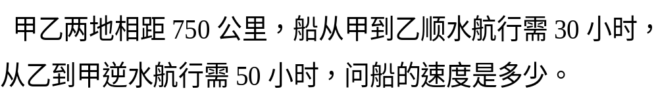
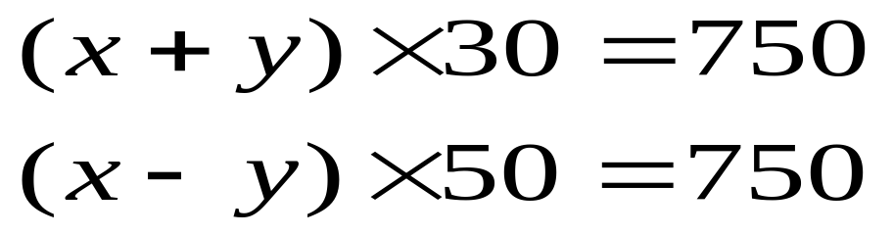
你碰到过的数学模型
——“航行问题”
用x表示船速，y表示水速，列出方程：
求解得到 x=20, y=5,
答：船速每小时20公里

Slide 12
航行问题
建立数学模型的基本步骤
作出简化假设（船速、水速为常数）；
用符号表示有关量（x, y表示船速和水速）；
用物理定律（匀速运动的距离等于速度乘以
时间）列出数学式子（二元一次方程）；
求解得到数学解答（x=20, y=5）；
回答原问题（船速每小时20公里）。

Slide 13
数学模型与数学建模
数学模型 (Mathematical Model) 和数学建模（Mathematical Modeling);
数学模型: 对于一个现实对象，为了一个特定目的，根据其内在规律，作出必要的简化假设，运用适当的数学工具，得到的一个数学结构。
数学建模：建立数学模型的全过程（包括建立、求解、分析、检验）。

Slide 14
数学建模的基本方法和步骤
基 本 方 法
根据对客观事物特性的认识，找出反映
内部机理的数量规律
机理分析
将研究对象看作“黑箱”,通过对量测数据
的统计分析，找出与数据拟合最好的模型
测试分析
二者结合
机理分析建立模型结构,测试分析确定
模型参数
机理分析没有统一的方法，主要通过实例研究
(Case Studies)来学习。建模主要指机理分析

Slide 15
数学建模的一般步骤
模型准备
模型假设
模型构成
模型检验
模型分析
模型求解
模型应用
模
型
准
备
了解实际背景
明确建模目的
形成一个
比较清晰
的‘问题’
搜集有关信息
掌握对象特征

Slide 16
数学建模的一般步骤
针对问题特点和建模目的
模
型
假
设
作出合理的、简化的假设
在合理与简化之间作出折中
用数学的语言、符号描述问题
模
型
构
成
发挥想象力
使用类比法
尽量采用简单的数学工具

Slide 17
数学建模的一般步骤
模型
求解
各种数学方法、数学软件和计算机技术
模型
分析
如结果的误差分析、模型对数据的稳
定性分析
模型
检验
与实际现象、数据比较，检验模型的
合理性、适用性
模型应用

Slide 18
数 学 建 模 实 例
——录象机计数器的用途
问
题
经试验，一盘录象带从头走到尾，时间用了
183分30秒，计数器读数从0000变到6152。
在一次使用中录象带已经转过大半，计数器读数为
4580，问剩下的一段还能否录下1小时的节目？
思考
计数器读数是均匀增长的吗？
不仅回答问题，而且建立计数器
读数与录象带转过时间的关系。
要求

Slide 19
观察
计数器读数增长越来越慢！
问题分析
录象机计数器的工作原理
左轮盘
0000
右轮盘
计数器
录象带
磁头
录象带运动方向
录象带运动
右轮盘半径增大
计数器读数增长变慢
录象带运动速度是常数
右轮转速不是常数

Slide 20
模型假设与符号
录象带的运动速度是常数 v ；
计数器读数 n与右轮转数 m成正比，记 m=kn；
录象带厚度（加两圈间空隙）为常数 w；
空右轮盘半径记作 r ；
时间 t=0 时读数 n=0.
建模目的
建立时间t与读数n之间的关系
（设v，k ，w ，r 为已知参数）

Slide 21
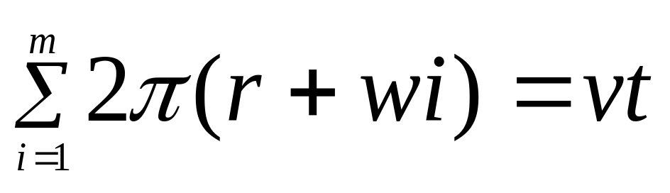
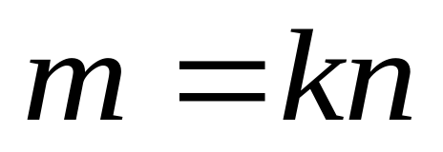
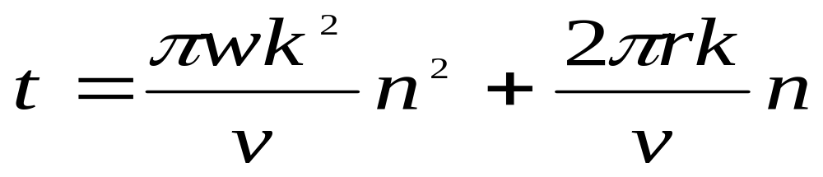
模型建立
建立t与n的函数关系有多种方法
1. 右轮盘转第 i 圈的半径为r+wi, m圈的总长度
等于录象带在时间t内移动的长度vt, 所以

Slide 22
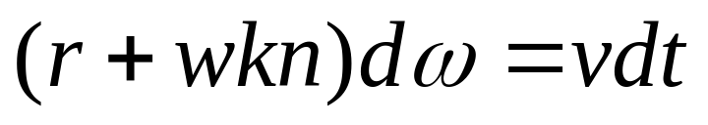
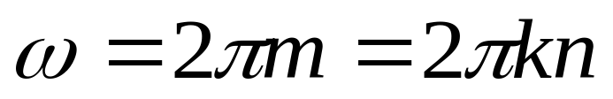
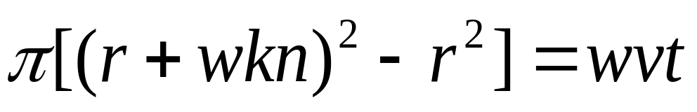
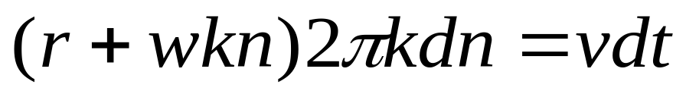
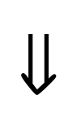
模型建立
3. 考察t到t+dt录象带在
右轮盘缠绕的长度，有
2. 考察右轮盘面积的
增加，等于录象带厚度
乘以转过的长度，即

Slide 23

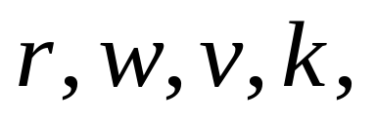
思 考
1. 3种建模方法得到同一结果
2.模型中有待定参数
一种确定参数的办法是测量或调查，请设计测量方法。

Slide 24
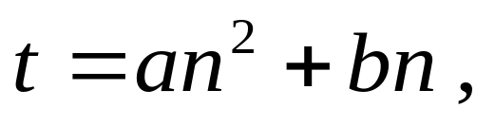
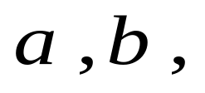
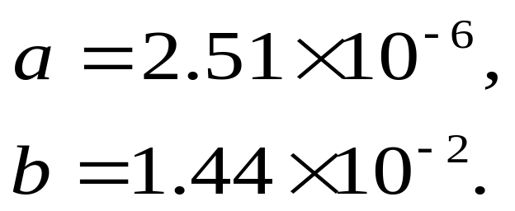
参数估计
另一种确定参数的方法——测试分析
将模型改记作
只需估计
理论上，已知t=183.5, n=6152, 再有一组(t, n)数据即可；
实际上，由于测试有误差，最好用足够多的数据作拟合。
现有一批测试数据
t 0 20 40 60 80
n 0000 1153 2045 2800 3466
t 100 120 140 160 183.5
n 4068 4621 5135 5619 6152
用最小二乘法可得

Slide 25
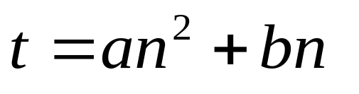
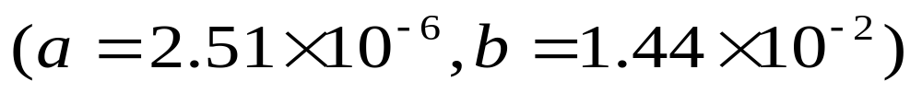
模型检验
应该另外测试一批数据检验模型：
模型应用
1. 回答提出的问题：由模型算得 n = 4580 时 t = 118.5分，
剩下的录象带能录 183.5-118.5 = 65分钟的节目。
2. 揭示了“t 与 n 之间呈二次函数关系”这一普遍规律，
当录象带的状态改变时，只需重新估计 a,b 即可。

Slide 26
怎样学习数学建模
数学建模与其说是一门技术，不如说是一门艺术
技术大致有章可循
艺术无法归纳成普遍适用的准则
想象力
洞察力
判断力
学习、分析、评价、改进别人作过的模型
亲自动手，认真作几个实际题目

Slide 27
数 学 建 模 的 重 要 意 义
计算和建模成为中心课题，
是数学科学技术转化的主要途径。
电子计算机的出现及飞速发展
数学以空前的广度和深度向一切领域渗透
在一般工程技术领域数学建模仍然大有用武之地
在高新技术领域数学建模几乎是必不可少的工具
数学进入一些新领域，为数学建模开辟了许多处女地

Slide 28
数学建模的具体应用
分析与设计
预报与决策
控制与优化
规划与管理
如虎添翼
数学建模
计算机技术
知识经济

